Slide 1
Фразеологічний практикум: вправи та завдання в тестовій формі
Підготувала:
учителька української мови та літератури
Фастівецького ЗЗСО І-ІІІ ступенів
Фастівської міської ради
Салієнко Тетяна Георгіївна

Slide 2
1. У якому рядку словосполучення є фразеологізмами ?
1. У якому рядку словосполучення є фразеологізмами ?
1. Альфа і омега,
напастися з докорами,
говорити навмисне.
3. Вилами по воді писано,
говорити навмисне,
повісити пальто.
2. Воду решетом носити,
зауважити дошкульно,
уважно дивитися.
4. Накрити мокрим рядном,
годувати жданиками,
дрижаки хапати.

Slide 3
2. У якому рядку словосполучення є фразеологізмами?
Узяти в шори,
набирати води в рот,
уважно дивитися.
3. Руки нагріти,
по струні ходити,
дбайливо доглядати.
2. За холодну воду не братися,
проти рожна перти,
кидати на вітер.
4.За безрік віддати,
дорога річ,
гнути залізо.

Slide 4
3. Визначте, у якому рядку фразеологізми становлять синонімічний ряд?
1. Датися в помки,
мов муха в окропі,
як білка в колесі.
3. Горло драти,
криком кричати,
ломаного шеляги не вартий.
2. Кривити душею,
крутити хвостом,
надягати овечу шкуру.
4. Зламати своє слово,
дурня валяти,
брати на сміх.

Slide 5
4. У якому рядку фразеологізми мають значення молодий ?
1. Задля красного слова,
мало ще каші з’їв.
3. Молоко на губах,
курча жовтороте.
2. Горобеня жовтодзьобе,
наробити галасу.
4. Немає гаразду в голові,
ведмідь на вухо наступив.

Slide 6
5. Правильним є тлумачення фразеологізму
«золота молодь»
1. Відзначатися неабиякими здібностями
2. Розбещені діти багатих батьків
3. Обдаровані молоді діячі культури
4.Молоді підприємці, які забезпечують собі високий рівень життя

Slide 7
6. Доберіть до фразеологізму «видно пана по халявах" відповідне йому значення
1. Людина розкривається в її поведінці
3. Людина з великим досвідом
2. Досягти чогось постійною роботою
4. Власною працею добувати засоби для існування

Slide 8
7. Доберіть до фразеологізму «високо літати" відповідне йому значення
1.Займати значну посаду, помітне становище в суспільстві.
2. Бути щасливим
3. Здобувати багатий досвід
4. Дуже сильно діяти

Slide 9
8. Доберіть до фразеологізму «блудити словами "
відповідне йому значення
1. Говорити без потреби, говорити нісенітниці.
3. Сказати щось облесливо, відмовитися від сказаного, удавано доброзичливо.
2. Не лізти за словом до кишені, на чесному слові триматися.
4. Дуже лаяти, сварити кого-небудь, дошкуляти критикою.

Slide 10
9. Доберіть до фразеологізму «задати перцю з маком»
відповідне йому значення
Говорити для ефекту, заважати
кому-небудь у здійсненні чогось
3. Марно говорити, невчасно сказати що-небудь або виступити з чимсь
2. Безвідповідально говорити; кепкувати; насміхатись з когось
4. Розправлятися
з ким-небудь,
завдавати клопоту

Slide 11
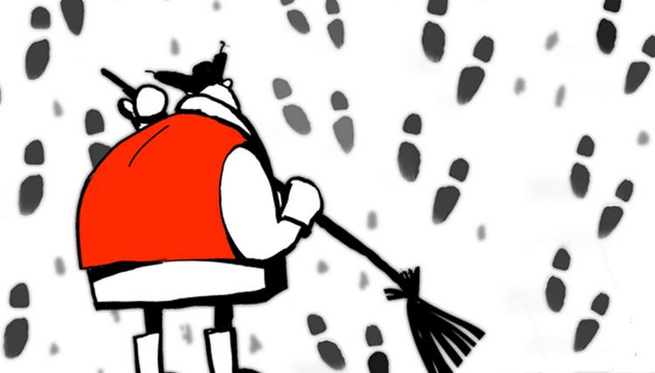
10. Знайдіть відповідник до фразеологізму «замітати сліди»
1. Приховувати
2. Втікати
3. Обдурювати

Slide 12
11. Укажіть рядок, у якому всі фразеологізми біблійного походження
1. Ведмежа послуга,
барон Мюнхаузен
2. Дай Боже нашому теляті вовка з’їсти, тридцять срібняків
3. Соломонове рішення, лебідь з Ейвону
4. Ноїв ковчег, канути в Лету
5. Блудний син, поцілунок Іуди

Slide 13
12 .Укажіть фразеологізм – синонім до вислову «замилювати очі»
1. Цідити крізь зуби
3. Бити в литаври
5.Удар нижче пояса
2. Лисом підшитий
4. Напускати туману
6. Спіймати на гарячому

Slide 14
13. Укажіть, який фразеологізм є антонімом до вислову «стоїть як укопаний»
1. Як горох при дорозі
2. Ведмежий кут
3. Бігти стрімголов
4. Скласти руки
5. У свинячий голос

Slide 15
14. Фразеологічний зворот ужито в реченні
1. Митцю не треба нагород, його судьба нагородила.
2. Сказано по струні ходити – і ходи.
3. Мені потрібно слово, а не слава.
4. Дніпро манив нас маревом води.

Slide 16
15. Який фразеологізм означає постійну небезпеку
1. Прокрустове ложе
2. Народитися в сорочці
4. Дамоклів меч
3. Геростратова слава

Slide 17
16. Значення фразеологічного звороту
снувати химери
1. Інтригувати когось
4. Виявляти невдоволення
3. Вигадувати що-небудь; фантазувати.
2. Пліткувати про щось.
5. Домогатись чого-небудь від когось

Slide 18
17. Фразеологізм – синонім до слова хитрувати
1.Заплющувати очі
2. Надувати губи
3. Фантазувати про щось
4. Замилювати очі
5. Замазувати очі

Slide 19
18. Який фразеологізм вжито у значенні «гніватися» ?
1. Роззявити рота
2. Розв’язати язика
4. Копилити губи
3. Мовити до діла
5. Не сходити з уст

Slide 20
19. Укажіть, який фразеологізм є антонімом до вислову «перебиватися з юшки на воду»?
1. Відрізана скибка
2. Як у Бога за пазухою
3. Не клади йому пальця в зуби
4. Дізнатися, почому ківш лиха
5. Ні в тин ні в ворота

Slide 21
20. Вкажіть, яке джерело походження фразеологізму вавилонське стовпотворіння ?
1. Прислів’я та приказки
2. Вислови античного походження
3. Крилаті вислови видатних людей
4. Фразеологічні зрощення

Slide 22
21. Визначте, яке джерело походження фразеологізму «доладна як писанка»
1. Прислів’я та приказки
2. Вислови античного походження
3. Крилаті вислови видатних людей
4. Фразеологічні зрощення
5. Народне джерело

Slide 23
22. Визначте рядок, у якому використано фразеологізми - антоніми
Замилювати очі -
удар нижче пояса
2. Ревма ревіти - стріляна птиця
4. Головою лягти - ні пари з уст
3. Байдики бити - працювати не розгинаючи спини
5. Тримати язик за зубами -
легкий хліб.

Slide 24
23. Визначити рядок, у якому використано фразеологізми-синоніми
1. Нестися високо - чути краєм вуха
2. Копилити губи - роззявити рота
3. Зловитися на гачок - під самим носом.
4. П’яте через десяте - запас біди не чинить
5. Сушити зуби - умирати від реготу

Slide 25
24. У якому рядку подано фразеологізм, що відповідає слову ніяковіти?
1. Тримати носа за вітром
4. Із шкури лізти
2. Ховатися за чужу спину
5. Очей не відірвати
3. Ховати очі

Slide 26
25. Фразеологічний зворот ужито у реченні?
1. Часу було обмаль, а він усе одно бив байдики.
2. Побачивши великий натовп людей, перехожі дивувалися.
3. Величезна сила криється в людському розумі .
4. Пісня народжує радість.

Slide 27
26. Синонімічними є фразеологічні звороти
1. На живу нитку – білими нитками шитий.
3. Попасти на слизьке – накрити мокрим рядном.
2. І води не замутить – хоч у вухо бгай.
4. Бентежити кров- не чути землі під собою.
5. Закрутити веремію – укрутити хвоста.

Slide 28
27. У якому рядку всі словосполучення фразеологізми?
1. Читати повість, стримано засміятися, перейти вулицю, довести додому .
2. Кінець уроку, пекти картоплю, відчинені двері, чужа праця.
3. Нерозбірливо говорити, засипати вугілля, брати воду, говорити правду .
4. Читати по очах, пекти раків, з відкритим серцем, западати в душу.
.
5. Зелений лист, гнути гілку, крутити гайку, боби розводити.

Slide 29
28. З’ясуйте, у якому рядку всі фразеологізми мають однакове значення.
1. Грати очима, бити чоботи, точити ляси.
2. Грати мовчанку, ні пару з вуст, тримати язик за зубами, мов у рот води набрав.
3. Сидіти в печінках, грати на нервах, рукою подати, легкий хліб.
4. Пасти задніх, байдики бити, грати першу скрипку, від серця відлягло.
5. Гав ловити, викинути з голови, кров з молоком, впасти духом.

Slide 30
29. У якому рядку всі фразеологізми
мають однакове значення?
1. Носа не показувати, нема живої душі, за тридев’ять земель.
2. Зганяти зі світу, вішати собак, без мила в душу лізти.
3. Ворожити на бобах, вити вовком, дати звістку про себе.
4. Повісити носа, стерти з лиця землі, уродитися в сорочці.
5. Живіт присох до спини, крихти в роті не було, ріски в рот не брати.

Slide 31
30. Який фразеологізм вжито у значенні «затіяти якусь неприємну, копітку справу»
1.Забігати вперед
4. Піти на гачок
2. Лишатися за бортом
5. Розбивати серце
3. Заварити кашу

